Slide 1
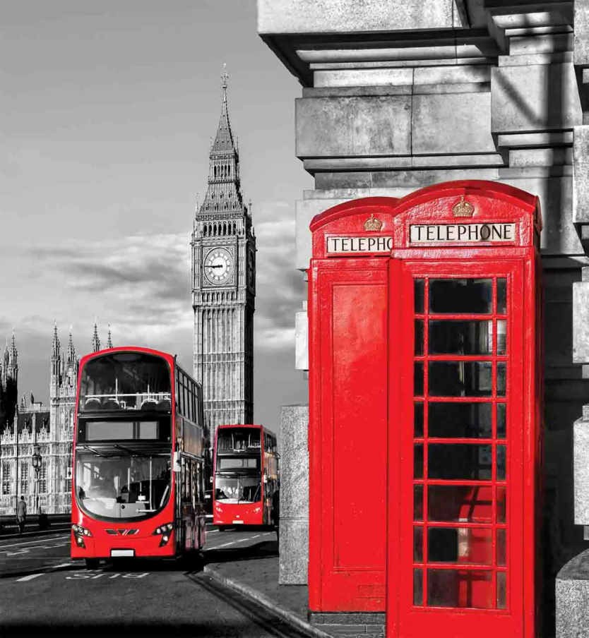
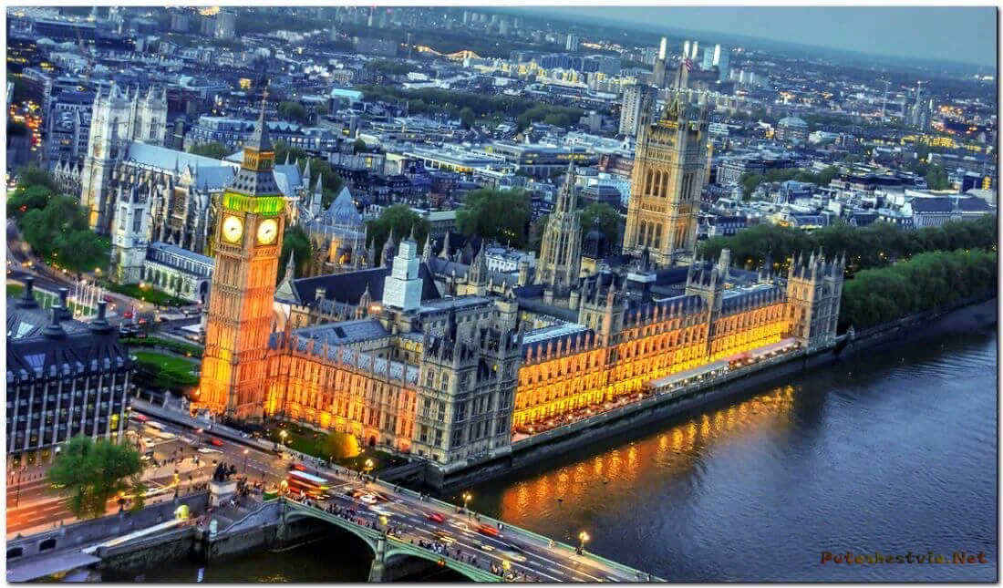
Соединенное королевство Великобритании и Северной Ирландии

Slide 2
Великобритания - United Kingdom
Великобритания - государство на северо-западе Европы, расположенное на одноимённом острове а также занимающее северную часть острова Ирландия и множество более мелких архипелагов. Официальное название страны - Соединённое Королевство Великобритании и Северной Ирландии. Великобритания - одно из ведущих государств мира, которое является парламентской монархией. Страна имеет сухопутную границу с Ирландией

Slide 4
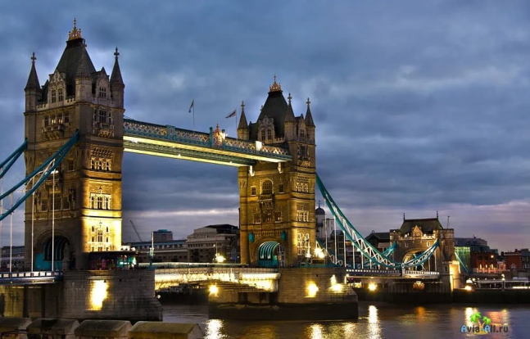
Полезная информация о Великобритании
Население - более 66 млн. человек.
Площадь - 243 809 км².
Официальный язык - английский. Также регионально распространены валлийский, ирландский, шотландский (гаэльский) и корнский языки.
Валюта - фунт стерлингов.
Соединённое Королевство является конституционной монархией. Королева является номинальным главой государства. Фактически страной управляет двухпалатный парламент во главе с премьер-министром, который обычно является лидером партии большинства в палате общин (нижняя палата, избираемая народом). При этом Северная Ирландия, Шотландия и Уэльс имеют свои собственные выборные органы, которые имеют широкую автономию и полномочия.

Slide 5
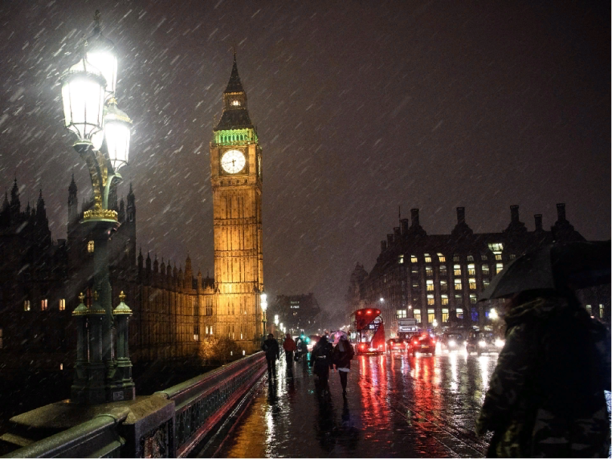
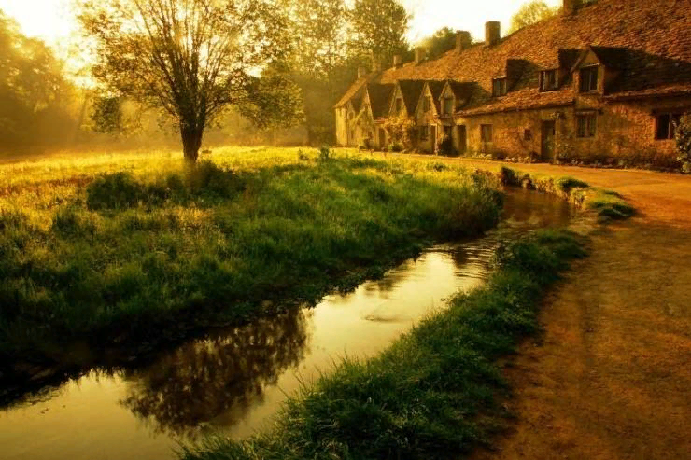
Климат Великобритании
Великобритания имеет умеренный морской климат, смягченный тёплым Гольфстримом. Климат страны характеризуется мягкой зимой и тёплым летом. За год выпадает довольно много осадков. Погода в Великобритании часто бывает очень изменчива даже в течение дня. Зимой температуры редко падают ниже нуля, хотя возможны морозы и снегопады. Юго-западные ветры часто приносят холод и сырость. Западная часть страны более дождливая, чем восточная.

